Slide 1
Il sistema finanziario e le banche
Prof.ssa Valeria Roncone

Slide 2
Mercati finanziari
Unità in surplus
Unità in deficit
Circuito diretto
Sf
Intermediari finanziari
Sf
Sf
Circuito indiretto
Notes:
2

Slide 3

Banche
Soggetti in avanzo
finanziario
Soggetti in disavanzo
finanziario
Credito diretto

Slide 4
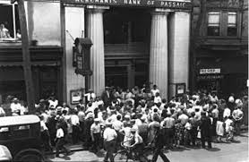
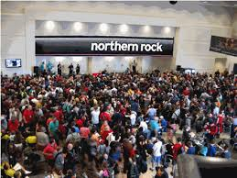
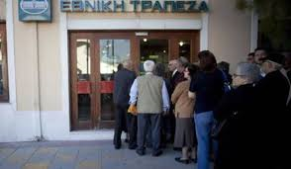
La corsa agli sportelli…..
New York 1929
Londra 2007
Grecia 2014

Slide 5
La banca
Dal punto di vista giuridico, la banca è l’impresa autorizzata all’esercizio dell’attività bancaria che si sostanzia:
  nell’esercizio congiunto del credito e della raccolta del risparmio presso il pubblico;
  in ogni altra attività finanziaria (es. leasing finanziario, consulenza alle imprese, custodia e amministrazione di valori mobiliari);
  in attività connesse e strumentali (es. produzione di servizi informatici per proprio uso).
Per svolgere la loro attività le banche devono attuare l’acquisizione delle risorse sul mercato dei capitali attraverso:
A. la raccolta di fondi con natura di capitale proprio, ottenuta con l’emissione di azioni ordinarie o di risparmio;
B. la raccolta di fondi con natura di capitale di debito, per mezzo di depositi ottenuti da operatori non bancari e da altri enti creditizi

Slide 6
L’attività di raccolta
Raccolta bancaria: acquisizione delle risorse finanziarie a qualsiasi titolo e da qualsiasi fonte
Politica della raccolta = gestione del passivo
Politiche di raccolta al dettaglio: rivolte ad una cerchia molto numerosa e indifferenziata di clienti che compiono operazioni di importo unitario modesto e utilizzano intensamente i servizi offerti
Politiche di raccolta all’ingrosso: operazioni di importo unitario elevato effettuate per lo più in contro partita di altre banche, imprese e operatori istituzionali.
Capitale di debito
Capitale di rischio
Famiglie
Imprese
Altri intermediari finanziari
Banca centrale

Slide 7
I depositi bancari
Il deposito si costituisce con il versamento presso una banca di una somma di denaro, a fronte della quale la banca assume una posizione debitoria verso l’investitore per le somme da questi depositate.
Depositi
  Depositi tempo: depositi a risparmio liberi e vincolati, CD, PCT…
  Depositi moneta: il conto corrente
Componente di remunerazione: interessi
Componente di servizio
Funzione di investimento
Funzione di servizio

Slide 8

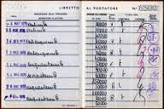
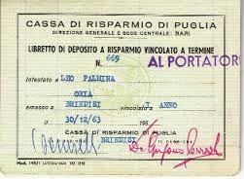


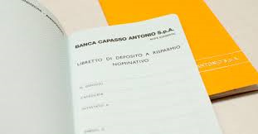



Slide 9

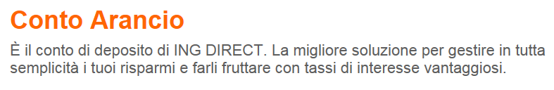
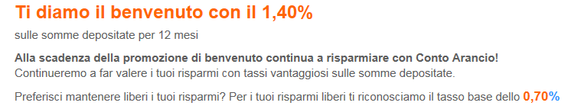
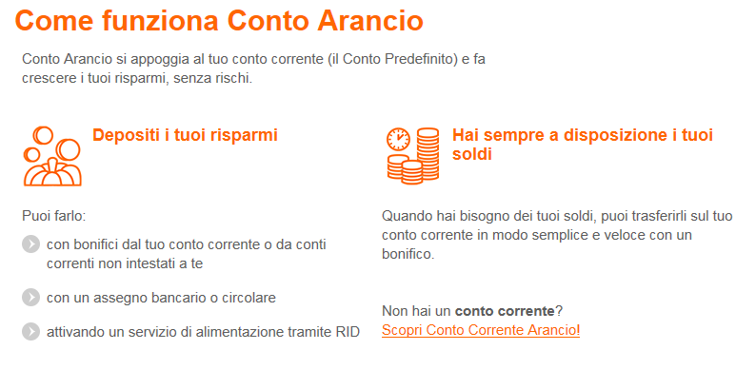

Slide 10
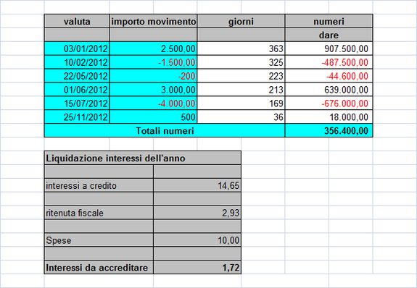

Slide 11
Il Conto corrente di corrispondenza
Contratto con cui una banca si impegna a eseguire tutti gli incarichi e le operazioni che, nei limiti contrattuali e d’uso , le saranno affidate dal cliente.
La banca risponde secondo le regole del mandato per l’esecuzione di incarichi provenienti dal correntista o da altro cliente (art. 1856 c.c.) e si obbliga a ricevere il denaro versato dal cliente e a restituirlo a richiesta.
Elementi permanenti
ed essenziali del c/c
Deposito in denaro originato da incarichi svolti per conto del cliente
Mandato a svolgere incarichi per conto del cliente

Slide 12
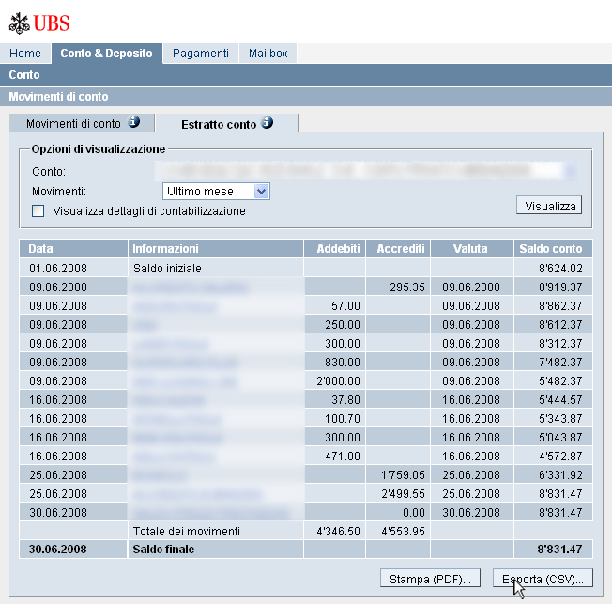
L’estratto conto

Slide 13
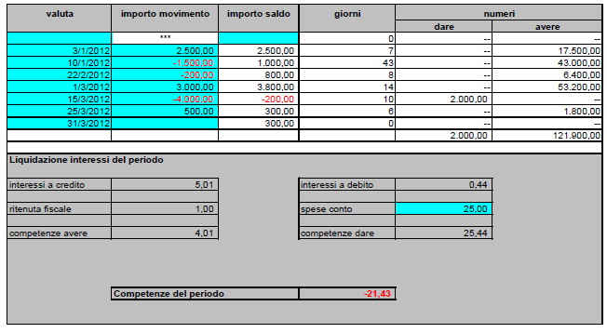
Il prospetto scalare

Slide 14
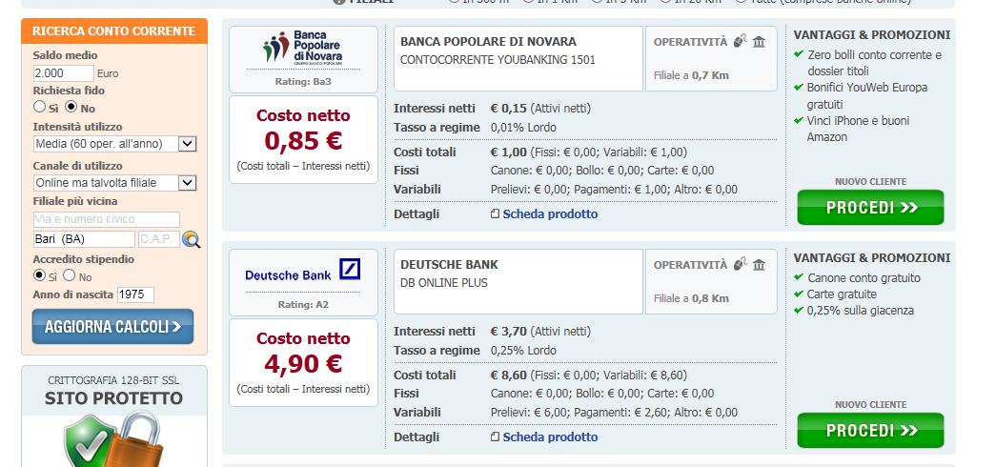
Un confronto tra conti (1)

Slide 15
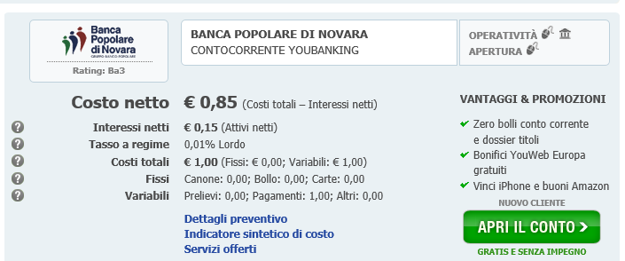
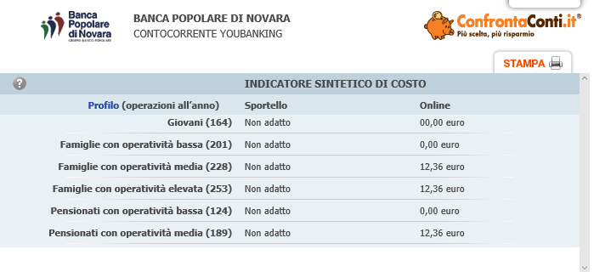

Slide 16
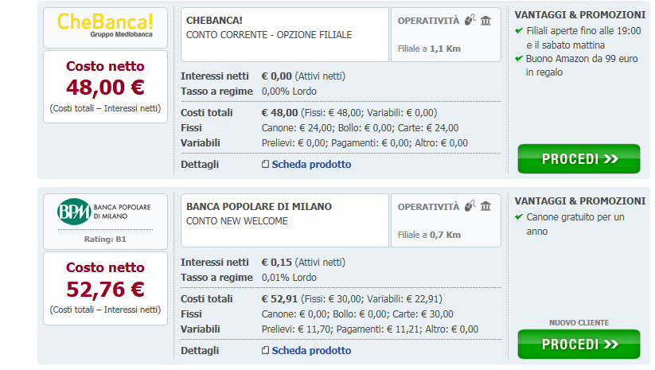
Un confronto tra conti (2)

Slide 17
Il conto corrente passivo
Il conto corrente svolge una prevalente funzione monetaria
Rende possibili e convenienti il regolamento monetario degli scambi sostituendo la moneta legale con semplici scritture a debito o a credito su un conto
I conti correnti rappresentano una quota rilevante dell’offerta di moneta

Slide 18
LA MONETA BANCARIA
ASSEGNI
CARTE DI PAGAMENTO/ DI DEBITO/DI CREDITO/ PREPAGATE
BONIFICI
ADDEBITI PREAUTORIZZATI
MONETA= SOSTITUZIONE DEL DENARO CONTANTE NEGLI SCAMBI
BANCARIA= FONTE DI PROVENIENZA DELLO STRUMENTO DI PAGAMENTO/ BANCA
PER USUFRUIRE DI QUESTA MONETA E’ NECESSARIO AVERE UN CONTO CORRENTE.

Slide 19
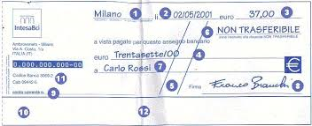
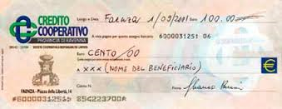
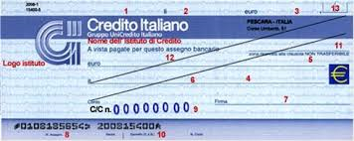
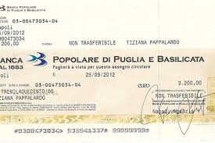
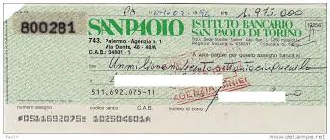
L’assegno bancario

Slide 20
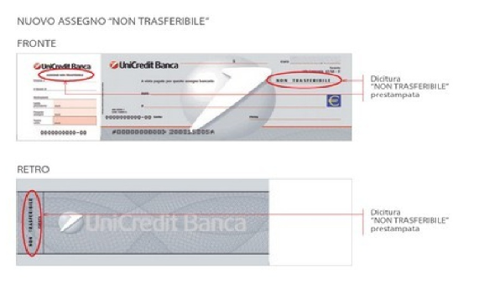

Slide 21
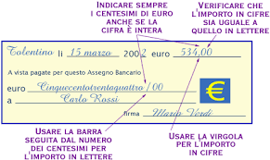

Slide 22
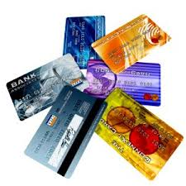
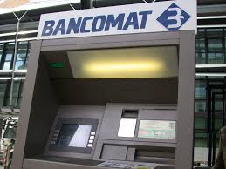
Le carte di pagamento
Sono tessere plastificate che consentono di effettuare pagamenti senza l’utilizzo del contante. Per il loro utilizzo di solito è necessario usare un codice segreto (PIN) o apporre la propria firma. Si suddividono in:
- Carte di credito
- Carte di debito
- Carte prepagate

Slide 23
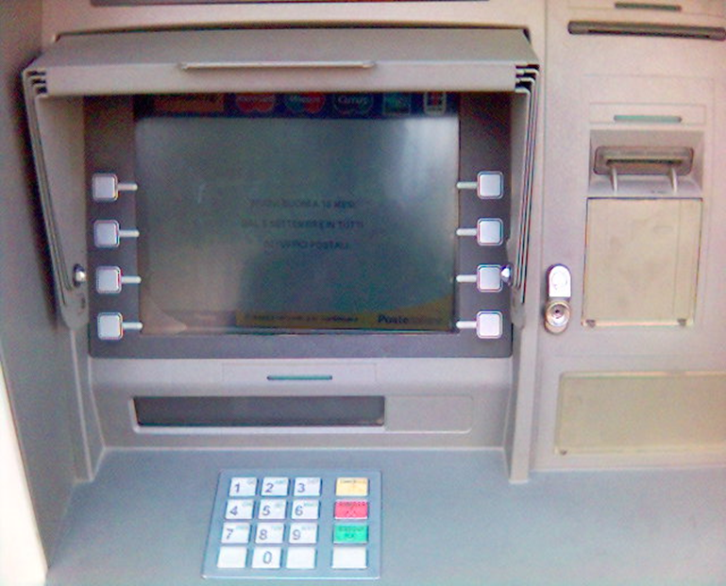



La carta di debito

Slide 24
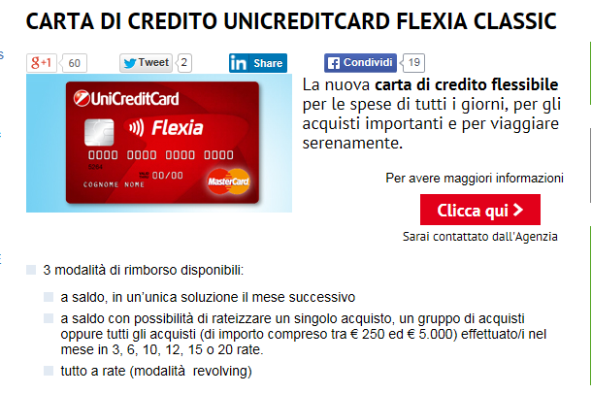
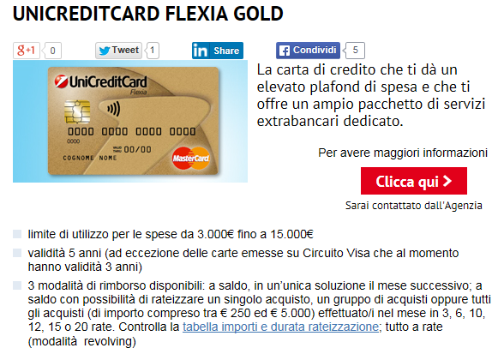
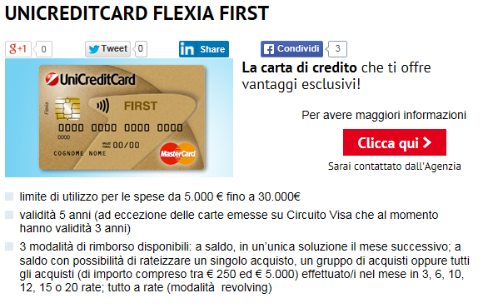
La carta di credito

Slide 25
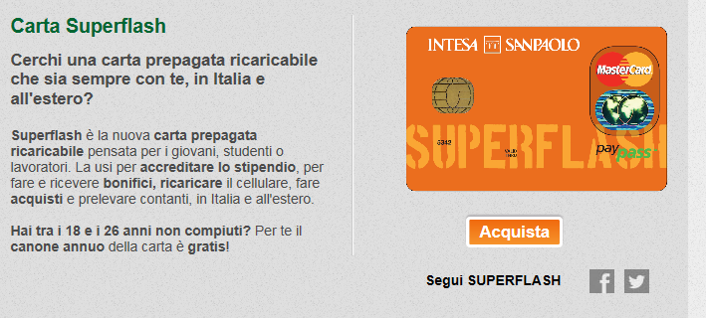
La carta prepagata

Slide 26
Le operazioni di impiego
I finanziamenti che una banca concede a un’impresa sono solitamente frazionati in più rapporti contrattuali.
La banca moderna offre infatti prestiti in varie forme tecniche e le imprese sono propense a usufruire
contemporaneamente di finanziamenti che si differenziano tra loro per scadenza, garanzie e condizioni.
Le operazioni che le imprese concludono con le banche possono essere così distinte:
Operazioni di smobilizzo: le imprese trasferiscono alla banca i loro crediti commerciali entrando in possesso subito dell’importo delle vendite effettuate senza dover attendere la scadenza pattuita con i debitori. Sono costituite da:
        Sconti di cambiali
        anticipi su Ri.Ba.
        da anticipi su pagamenti mediante avviso (procedura M.AV.)
        da anticipi su fatture

Slide 27

B. Prestiti: attraverso i quali le imprese ottengono i mezzi finanziari necessari secondo varie forme tecniche. Si distinguono in:
      finanziamenti in c/c di corrispondenza: l’impresa ha la possibilità di prelevare dal c/c somme superiori a quelle versate. Sono costituiti da:
        Aperture di credito in c/c non garantite
        Aperture di credito in c/c garantite
        Anticipazioni in c/c su titoli o merci
2) finanziamenti a scadenza fissa: l’impresa ottiene il prestito in un’unica soluzione, che dovrà poi rimborsare a una certa scadenza. Consistono in:
        Anticipazioni a scadenza fissa su titoli o merci
        Sconto di pagherò diretti
        Pronti contro termine
        Riporti attivi
        Mutui ipotecari

Slide 28
C. Crediti di firma: le imprese ottengono che la banca apponga la propria firma impegnandosi verso i terzi ad accettare una tratta oppure da avallarla o a rilasciare lettere di credito, di garanzia, di fideiussione.
Con le banche, i clienti privati e soprattutto le imprese concludono più operazioni contemporaneamente:
Intrattengono rapporti di conto corrente con possibilità di scoperti
Ricevono anticipi su fatture e Ri.Ba.
Scontano cambiali
Incassano e pagano cambiali e Ri.Ba.
Ottengono lettere di garanzia
Comprano e vendono strumenti finanziari e divise estere
Utilizzano servizi e così via
Tale molteplicità di operazioni consente, sia alle aziende finanziate sia alle banche, di adattare il
credito, rispettivamente ottenuto e concesso, alle mutevoli esigenze aziendali.

Slide 29
L’ORGANIZZAZIONE FORMALE (1)
FORMA SOCIETARIA:
SOCIETA' PER AZIONI
SOCIETA' COOPERATIVA PER AZIONI A RESPONSABILITA' LIMITATA:
banca popolare
banca di credito cooperativo (ex Cassa Rurale)
ELEMENTI SU CUI E' FONDATA LA SCELTA:
dimensione del capitale
numero dei soci
grado di concentrazione del capitale
obiettivi della compagine

Slide 30
L’ORGANIZZAZIONE FORMALE (2)
 | Dimensione del capitale | Numero soci | Grado di concentrazione del cap. | Obiettivi
SPA | ELEVATO | REL. BASSO | ELEVATO | PROFITTO
SCARL | LIMITATO | ELEVATO | BASSO | LOCALISMO

Slide 31







Le banche popolari

Slide 32








Le banche di credito cooperativo
(BCC)

